Slide 1
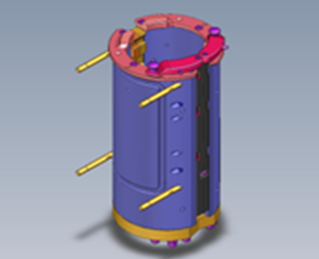
Réduction sensible des temps de changement de format
Bottle Switch™ Series 2 – Pack 2
DESCRIPTION
VALEUR ET AVANTAGES |  | DESCRIPTION
Rendement : 50 % de temps d'arrêt en moins avec un seul opérateur Optimisation des coûts : meilleur TCO grâce à une réduction des arrêts machine Sécurité : Système semi-automatique nécessitant moins d'opérations manuelles Simplicité et ergonomie : opérations sans outil et pièces facilement accessibles |  | Le système breveté Bottle Switch™ de Sidel améliore la flexibilité de la souffleuse en réduisant le temps de changement du moule à moins d'une minute, ce qui permet de diminuer de moitié les temps d'arrêt. Cette solution semi-automatique est facile d'utilisation pour les opérateurs et ne nécessite aucun outil. Le Bottle Switch™ est décliné en 5 packs pour répondre aux besoins du client. Le Pack 2 contient un ensemble de changement de format de corps de moule.
Valeur : Flexibilité
Équipements : souffleuses Series 2 (MM GM Series 2 (cylindrique GUPM, SBO non HR))
Code catalogue : 968P2

